Slide 2
পরিচিতি
মেফতাহুন নাহার কবিতা
বি,এ (অর্নাস), এম,এ (বাংলা)
প্রভাষক বাংলা
বিরামপুর চাঁদপুর ফাজিল মাদ্রাসা,
বিরামপুর,দিনাজপুর।
E-mail: kabitacpm@gmail.com
শ্রেণীঃ দাখিল নবম/দশম
বিষয়ঃ বাংলা ২য় পত্র
অধ্যায়ঃ চতুর্থ
পাঠঃ করণ কারক
সময়ঃ 50 মিনিট

Slide 3
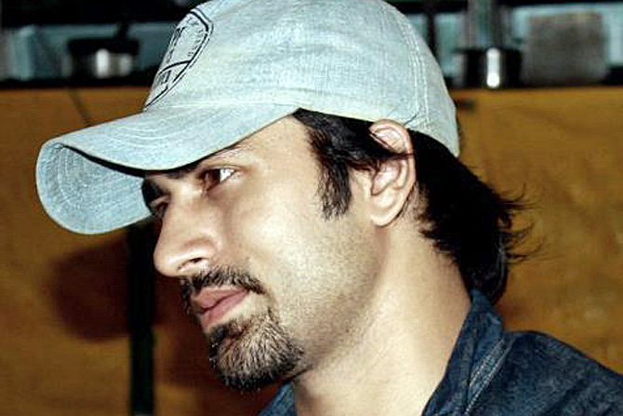
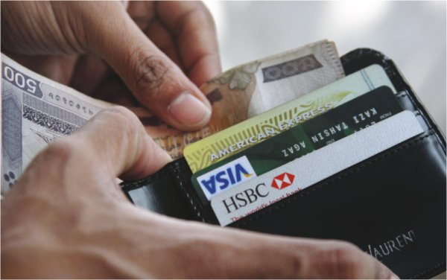
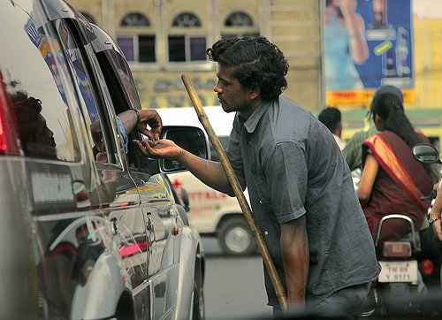
অর্থ
কি দিচ্ছেন?
হামিম সাহেব
কর্ম কারক
কর্তৃ কারক
কে দিচ্ছেন?
হামিম সাহেব গাড়ীতে নিজ পকেট হতে স্বহস্তে ভিক্ষুককে অর্থ দিচ্ছেন।
স্বহস্তে
করণ কারক
কিসের দ্বারা দিচ্ছেন?

Slide 4
কারক
কে দান করতেন?
ক্রিয়া
হামিম
কি দান করতেন?
অর্থ
কি দিয়ে দান করতেন?
স্বহস্তে
কাকে দান করতেন?
দরিদ্রকে
কোথা থেকে দান করতেন?
নিজ তহবিল থেকে
কোথায় কাকে দান করতেন?
এলাকায়

Slide 5
আজকের পাঠ
করণ কারক
করণ কারক

Slide 6
শিখনফল
এই পাঠ শেষে শিক্ষার্থীরা.....
১। কারক কি তা বলতে পারবে;
২। করণ কারক কাকে বলে তা বলতে পারবে;
৩। বিভক্তিসহ করণ কারক নির্ণয় করতে পারবে।

Slide 7
ছেলেরা বল খেলে।
বাগানে ফুল ফুটেছে।
কারকঃ কারক [কৃ+ণক(অক)] শব্দের অর্থ যা ক্রিয়া সম্পাদন করে। বাক্যের অন্তর্গত ক্রিয়াপদের সঙ্গে অন্যান্য পদের যে সম্পর্ক থাকে তাকে কারক বলে। অন্যভাবে বলা যায়, বাক্যস্থিত ক্রিয়াপদের সঙ্গে নামপদের যে সম্পর্ক তাকে কারক বলে।

Slide 8
একক কাজ
প্রশ্নঃ কারক কাকে বলে? ১টি উসাহরণ দাও।

Slide 9
কারক প্রধানত ছয় প্রকার। যথাঃ
কারক
কর্তৃ কারক
কর্ম কারক
অপাদান কারক
অধিকরণ কারক
সম্প্রদান কারক
করণ কারক

Slide 10
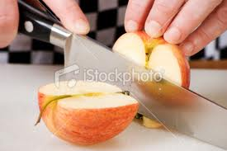
করণ কারক
লোকটি ছুরি দ্বারা আপেল কাটে।
মাহি কলম দিয়ে লিখে।
কি
কি
দিয়ে লিখে?
দ্বারা কাটে?
ছুরি
কলম
করণ কারকঃ কর্তা যা দিয়ে ক্রিয়া সম্পাদন করে তাকে করণ কারক বলে।

Slide 11
জোড়ায় কাজ
প্রশ্নঃ করণ কারকের সংজ্ঞাসহ উদাহরণ দাও।

Slide 12
কারক চিনিবার উপায়-
‘কে’ বা ‘কারা’ দান করতেন?
কারক
কর্তৃ কারক
‘কি’ বা ‘কাকে’ দান করতেন?
কর্ম কারক
‘কি’ দিয়ে দান করতেন?
করণ কারক
‘কাকে’ দান করতেন?
সম্প্রদান কারক
‘কোথা’ থেকে দান করতেন?
অপাদান কারক
‘কোথায়’ বা ‘কাকে দান করতেন?
অধিকরণ কারক

Slide 13
দলীয় কাজ
প্রশ্নঃ করণ কারকের বিভিন্ন বিভক্তির প্রয়োগ দেখাও।

Slide 14
মূল্যায়ন
১। কারক কাকে বলে?
২। করণ কারক কাকে বলে?
৩। করণ কারকের ২টি উদাহরণ বল।

Slide 15
বাড়ির কাজ
প্রশ্নঃ করণ কারকের ‘এ’ বিভক্তির প্রয়োগ লিখে আনবে।

Slide 16
সকলকে ধন্যবাদ
আবার দেখা হবে।

